Slide 1







Data Analyst with Python
Sales Analysis
Sales analytics adalah proses pengumpulan, analisis, dan interpretasi data penjualan untuk mengidentifikasi tren, pola, dan wawasan yang dapat membantu meningkatkan kinerja penjualan
Data Cleansing | Data Transformation | EDA | Data Visualization

Slide 2
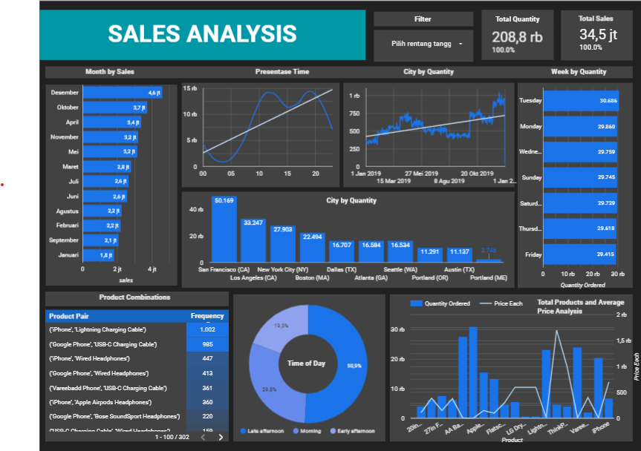

DASHBOARD
Dashboard using Looker Data Studio
Link looker studio :
https://lookerstudio.google.com/reporting/760f16c8-2b13-49e4-a575-bd5189794e18

Slide 3




DATA
Sales_April_2019.csv
Sales_August_2019.csv
Sales_December_2019.csv
Sales_February_2019.csv
Sales_January_2019.csv
Sales_July_2019.csv
Sales_June_2019.csv
Sales_March_2019.csv
Sales_May_2019.csv
Sales_November_2019.csv
Sales_October_2019.csv
Sales_September_2019.csv
Proses Penggabungan
Data Menjadi 1 File

Slide 4




DATA CLEANSING
Proses penting dalam analisis data yang bertujuan untuk mengidentifikasi dan memperbaiki atau menghapus data yang tidak akurat, tidak lengkap, atau tidak relevan dari dataset
Missing Value
Terdapat nilai missing value, sebanyak 545 baris, dan nilai null tersebut terdapat di semua kolom sehingga tidak dapat diatasi menggunakan mean, modus dan median ataupun mengisi berdasarkan data terdekat, salah satunya dengan cara yang tepat adalah menghapusnya
Data Duplicate
Sebanyak 618 data terdeteksi duplikat. Untuk mengatasinya, terdapat beberapa pendekatan yang dapat diambil, seperti menghapus semua data duplikat, menghapus data terakhir, atau menghapus data awal pada data yang terduplikat. Saya memilih untuk menghapus nilai terakhir dan menyimpan data awal
Data Outlier
Pada data ini tidak terdapat outlier, ada beberapa teknik untuk menghilangkan outlier : IQR (Interquartile Range), Z-score, Manual Inspection. Menganti outlier dengan mean/median Imputation, dan juuga dapat menggunakan model algoritma yang tahan outliier
Convert Type data
beberapa kolom pada data memiliki type data yang tidak tepat, salah satunya datetime dan numerik (int, float)

Slide 5
Target Analysis
01
Question
04
Question
Bulan apa yang memiliki penjualan terbaik? Berapa jumlah pendapatan pada bulan tersebut?
.
Produk apa saja yang paling sering terjual bersamaan?
.
02
Question
05
Question
Kota mana yang menjual produk terbanyak?
Produk apa yang paling banyak terjual? Mengapa menurut Anda produk tersebut paling banyak terjual?
03
Question
06
Question
Pada jam berapa kita harus menampilkan iklan untuk memaksimalkan kemungkinan pelanggan membeli produk?
Product dan city apa yang tidak berpengaruh terhadap waktu?

Slide 6
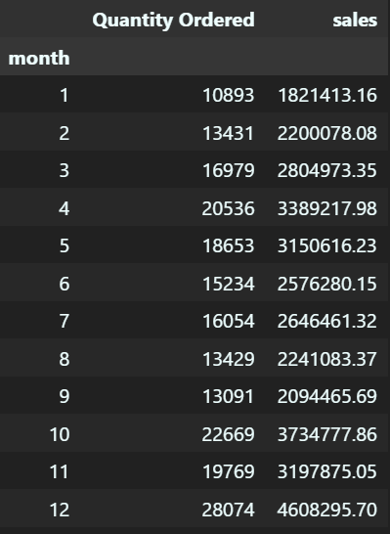
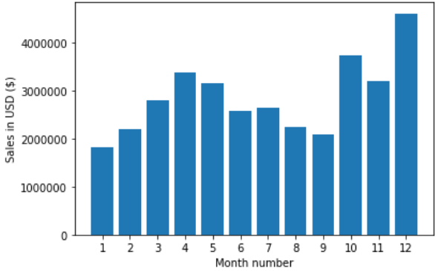
Month with Total sales
Question 1. Bulan apa yang memiliki penjualan terbaik? Berapa jumlah pendapatan pada bulan tersebut?
Penjualan tertinggi ada di bulan 12 (desember) sebanyak 4608295.70 dengan total quantity(jumlah terjual) = 28074 unit, penjualan tertinggi kedua di bulan 10, sedangkan penjualan terendah/terburuk ada di bulan 1(januari) total produk terjual 10893 unit, dengan total pendapatan 1821413.16. Faktor penyebab yang mungkin mempengaruhi peningkatan penjualan di bulan Desember adalah tren belanja tahunan, terutama karena produk yang dijual adalah produk elektronik yang memiliki umur pakai cukup panjang. Selain itu, perilaku konsumen cenderung memilih produk elektronik sebagai hadiah atau untuk melakukan upgrade teknologi pada akhir tahun, serta memanfaatkan diskon akhir tahun yang tersedia.

Slide 7
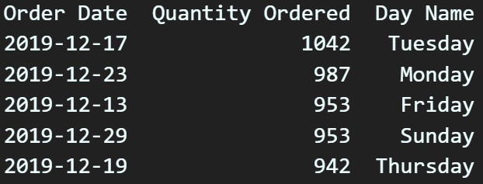
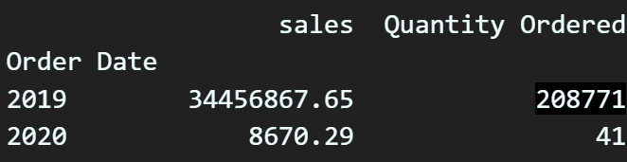
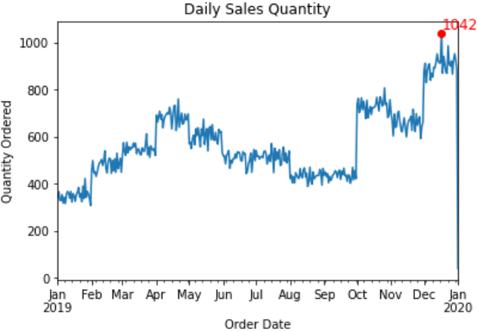
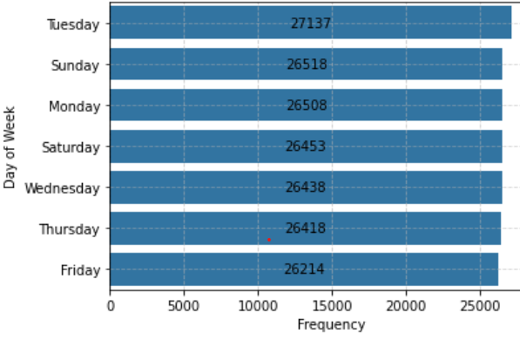
Top Year, Month, Week and Day
TOP 5
ORDERED
DESEMBER
Penjualan to 5 terbanyak di bulan desember ada di tanggal 17, 23, 13, 29 dan 19 , pembelian tertinggi di hari Tuesday.
YEAR SALES QUANTITY
penjualan dan pendapatan tertinggi ada di tahun 2019 dengan total penjualan 208771 dan total pendapatan 34456867.65, sedangkan di tahun hanya meiliki total penjualan 41 dan total pendapatan 8670.29, hal ini diakibatkan penjualan pada tahun 2020 hanya berlangsung 1 bulan (januari)
TOTAL
PRNJUALAN
PER MINGGU
Dari urayan data mingguan penjualan product, diketahui bahwa selisih hari perminggu tidak terlalu jauh dengan satu sama lainnya, hal tersebut dapat dikatakan penjualan normal tiap minggunya tidak terpengarauh terhadap hari tertentu / hari libur

Slide 8
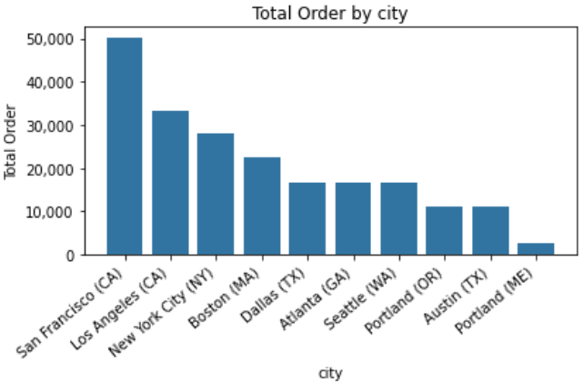
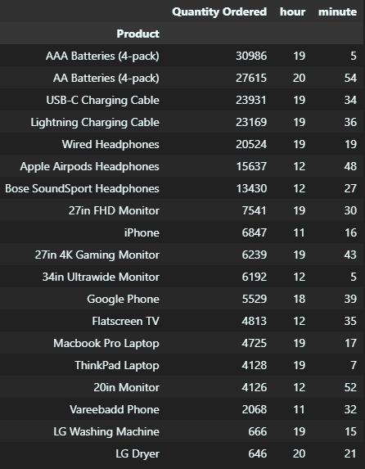
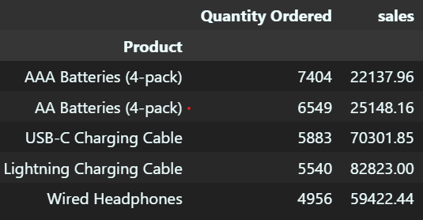
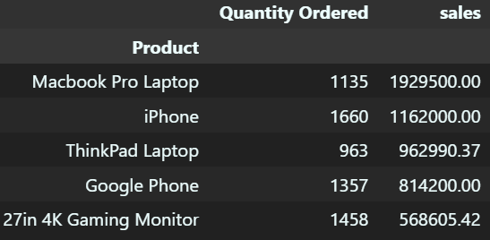
City Dengan Total Quantity Product
Question 2. Kota mana yang menjual produk terbanyak?
penjualan terbanyak berada di kota San Francisco (CA) total terjual 50169 dengan total pendapatan 8254743.55 dan pendapatan kota terendah berada di kota Portland (ME) total penjualan 2746 dengan total pendapatan 449321.38
Top 5 Produk dengan penjualan terbanyak di city San Francisco (CA)
Penjualan Product terbanyak berdasarkan waktu di city San Francisco (CA)
Top 5 Produk dengan sales tertinggi

Slide 9
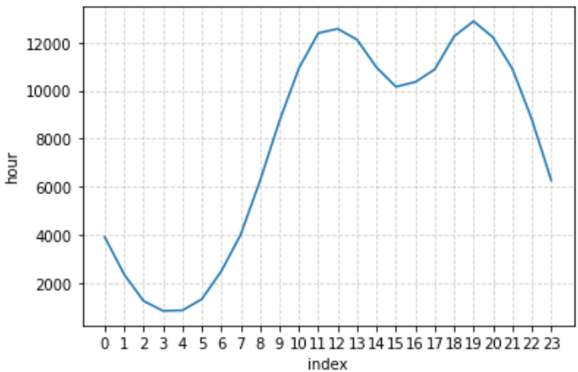

Presentase Time(hour)
Question 3: Pada jam berapa kita harus menampilkan iklan untuk memaksimalkan kemungkinan pelanggan membeli produk?
Pengelompokan 3 bagian waktu
Morning (<12)
Morning: 62,227 unit terjual, pendapatan 10,210,637.38.
Alasan: Pada pagi hari, pelanggan mungkin berbelanja saat mereka baru memulai hari mereka, memanfaatkan waktu sebelum mereka sibuk dengan pekerjaan atau aktivitas lainnya.
.
berdasarkan hasil analisis pada kolom time hour, Waktu dalam memaksimalkan kemungkinan pelanggan untuk membeli produk adalah di jam 18-19 dan terjadi lonjakan tertinggi di jam 19 dengan total penjualan = 14451 unit (bisa di katakan jam istirat setelah aktivitas pagi), dan di jam 11-12, terjadi lonjakan pada jam 12 dengan total penjualan = 14188 unit (kemungkinan diakibatkan tersebut jam istirahat kerja). Rekomendasi waktu yang tepat memberikan iklan adalah di jam 12 dan 19.
Early afternoon (>=12 < 15)
Early afternoon: 40,202 unit terjual, pendapatan 6,549,243.53. Alasan: Siang hari mungkin merupakan waktu di mana banyak orang sibuk dengan pekerjaan atau aktivitas lain, sehingga mereka memiliki waktu lebih sedikit untuk berbelanja.
Late afternoon (>15)
Late afternoon: 106,383 unit terjual, pendapatan 17,705,657.03. Alasan: Pada sore hari, pelanggan mungkin lebih cenderung untuk berbelanja setelah selesai dengan aktivitas harian mereka atau saat mereka sedang bersantai
RECOMENDASI :
Untuk memaksimalkan penjualan, iklan sebaiknya difokuskan pada sore hari karena ini adalah waktu dengan penjualan dan pendapatan tertinggi.
Iklan juga dapat ditampilkan pada pagi hari sebagai waktu kedua terbaik untuk mencapai pelanggan.

Slide 10

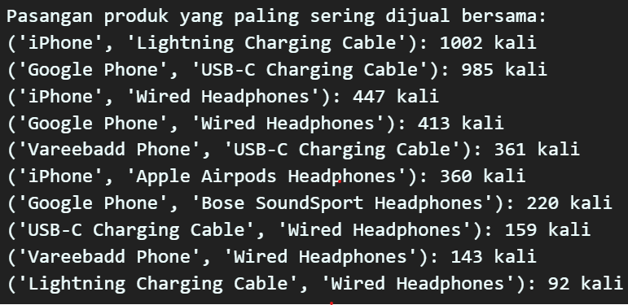
Product Terjual Bersamaan
Qustion 4. Produk apa saja yang paling sering terjual bersamaan?
Top 10 Product terjual bersama
SARAN :
Buat Paket atau Bundel Produk, menggabungkan kedua produk ini dengan diskon atau harga spesial
Pengaturan Tata Letak Barang di Toko, meletakkan product secara berdekatan atau dalam satu rak khusus.
Optimasi Persediaan, Pastikan stok produk yang sering dibeli bersama selalu tersedia dan cukup untuk memenuhi permintaan.
Penawaran Promosi Khusus, berikan penawaran seperti "Beli product A dapat diskon 20% product B"
MANFAAT :
Meningkatkan peluang pembelian, mempermudah pelanggan dalam membeli produk yang mereka butuhkan secara bersamaan, mendorong pelanggan untuk membeli lebih banyak, Menghindari kekurangan stok yang dapat menyebabkan kehilangan penjualan dan kekecewaan pelanggan.

Slide 11
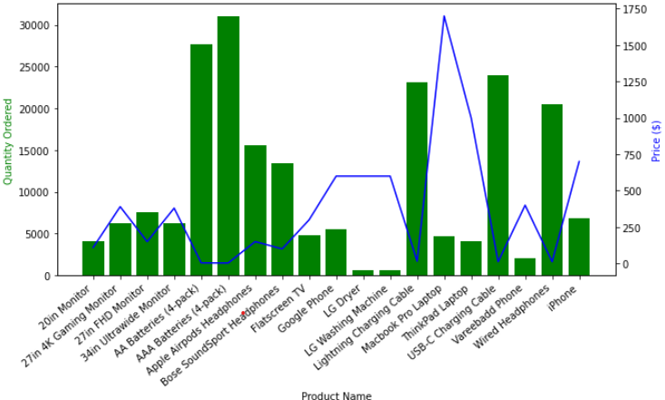
Combinasi Total Qunatity and Mean Price Each
berdasarkan Name Product
Product with Quantity Ordered
Merupakan total quantity ordered berdasarkan nama product, product paling banyak terjual adalah AAA Batteries (4-pack) sebanyak 30986 dan AA Batteries (4-pack) sebanyak 27615, sedangkan product paling sedikit terjual adalah LG Dryer sebanyak 646 dan LG Washing Machine sebanyak 666
Question 5. Produk apa yang paling banyak terjual? Mengapa menurut Anda produk tersebut paling banyak terjual?
Product with Price each
Merupakan nilai mean dari price each berdasarkan nama product, product dengan rata - rata harga tinggi adalah Macbook pro leptop, Thinkpad leaptop, iphone, google phone, LG Dryer, LG washing charging cable
penyebab mengapa product tersebut paling banyak terjual dan paling sedikit terjual, dari masalah tersebut dapat kita pecahkan, dengan membandingkan nilai rata rata product per price dengan total quantity, diketahui bahwa penjualan paling banyak diakibatkan rata - rata price paling murah sedangkan product dengan penjualan terendah diakibatkan price terlalu mahal

Slide 12
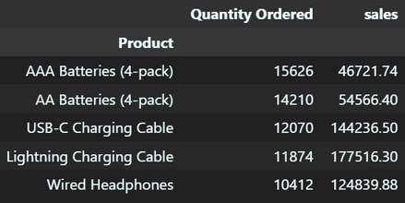
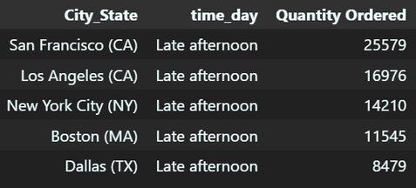
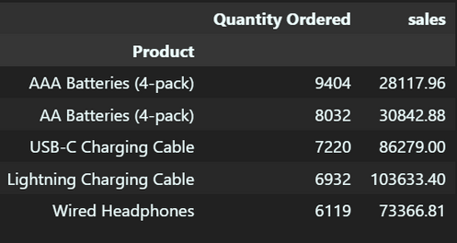
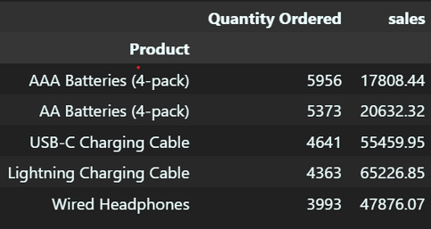
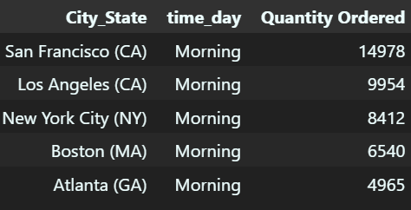
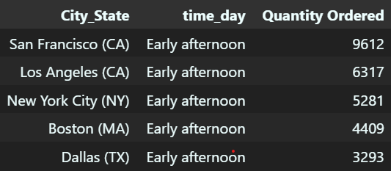
Time Product and City
Question 6. Product dan city apa yang tidak berpengaruh tehadap waktu?
Late Afternoon
Late Afternoon
Top 5 Total Order Product and City
Morning
Early Afternoon
Morning
Early Afternoon
Name Product
Name City
Dari analisis di atas dapat disimpulkan bahwa ada 5 top dengan total penjualan product terbanyak tanpa di pengaruhi waktu tertentu adalah product AAA Batteries (4-pack), AA Batteries (4-pack), USB-C Charging Cable, Lightning Charging Cable, Wired Headphones
Dari analisis di atas dapat disimpulkan bahwa ada 4 city dengan total penjualan terbanyak tanpa di pengaruhi waktu tertentu adalah city : San Francisco (CA), Los Angeles (CA), New York (NY) dan Boston (MA)

Slide 13


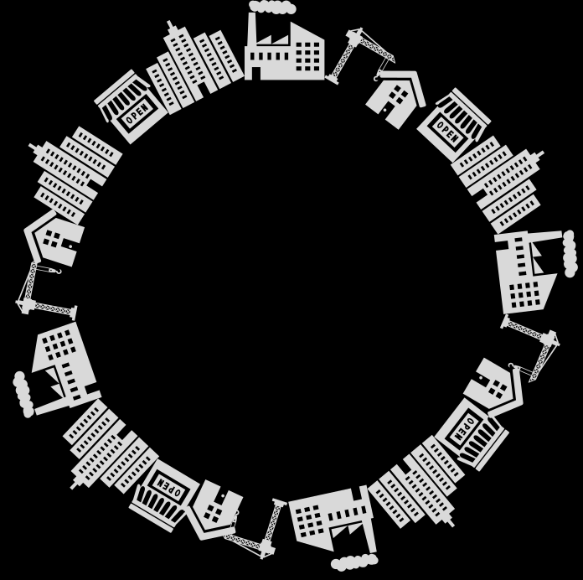

#Data Analyst #Data Science
Thank You
Apabila ada yang ingin ditanyakan silakan DM or Comment, saya berharap ini dapat bermanfaat bagi teman - teman yang belajar Data Analyst.

